Slide 1

航天电子系统设计 ----基本防护法
空间科学与技术学院

Slide 2
航天电子系统设计
第5章 防护元件选用
§5.1 概论
§5.5 滤波元件
§5.2 瞬变抑制元件
§5.3 热敏及限流元件
§5.4 过流保护元件

Slide 3
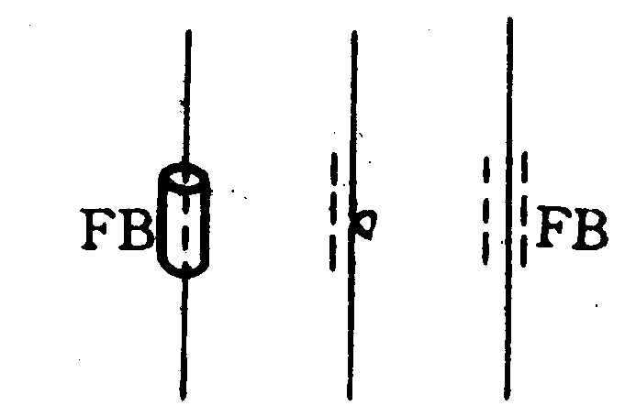
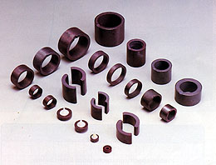
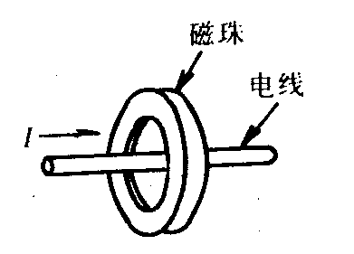
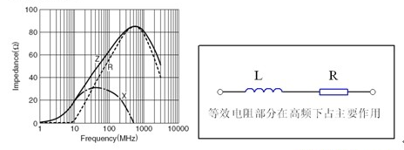
航天电子系统设计
铁氧体磁珠
电阻型
电感型
一般型
电路符号
实物照片
型号:MPZ1608S600A
阻抗-频率特性
高频磁滞效应使铁氧体的电阻随频率的上升而上升，呈现低通滤波特性，抑制比10～20dB
体积小巧，使用非常方便，只要导线如穿珍珠般地穿过它既可，无需更改电路设计和结构设计，可制作成片状元件，可同时使用多个磁珠

Slide 4
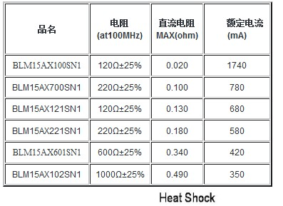
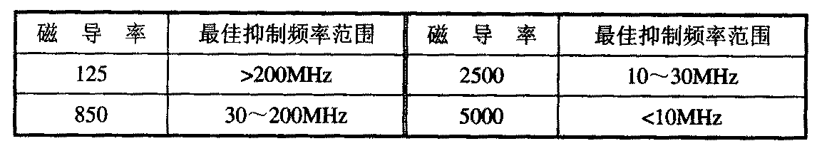
航天电子系统设计
铁氧体磁珠
某系列铁氧体磁珠规格示例
直流电阻：越小越好，有利于降低功耗。目前最低功耗可做到0.01Ω
高频阻抗：越高越好。磁珠的最佳抑制频率范围与其磁导率有关，磁导率越大，则抑制频率越高
磁珠的最佳抑制频率范围与磁导率的关系

Slide 5
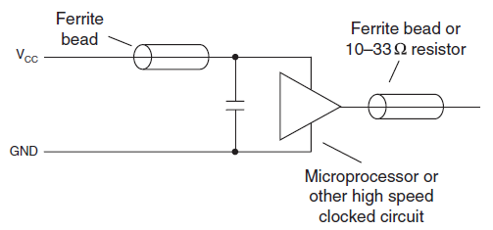
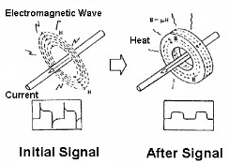
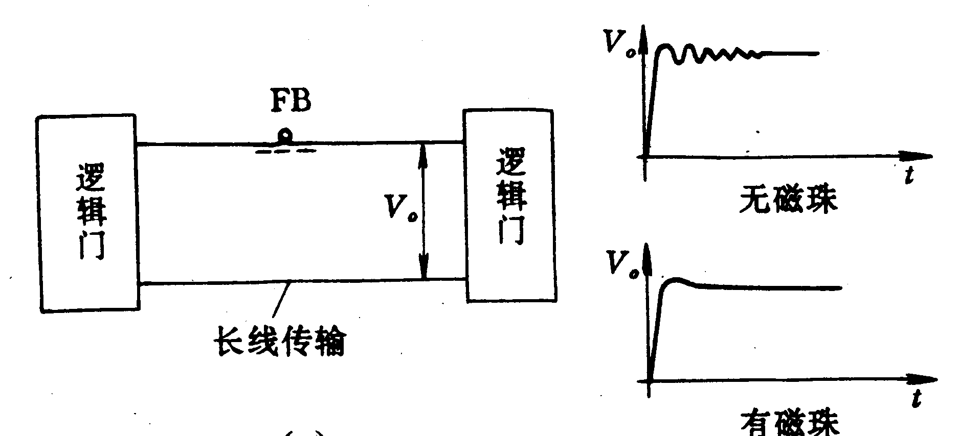
航天电子系统设计
铁氧体磁珠
在高速电路中的使用方式示例
消除不期望的上冲、下冲波形
改善信号完整性
消除长线传输引起的振铃现象

Slide 6
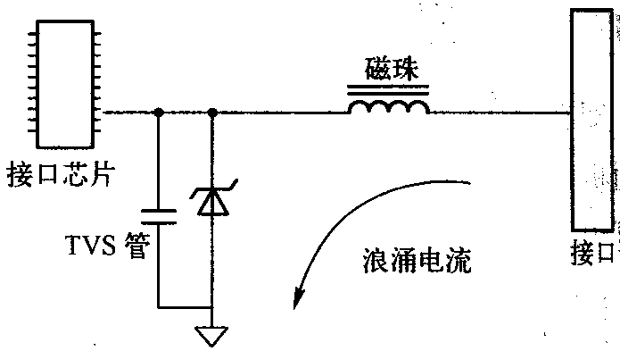
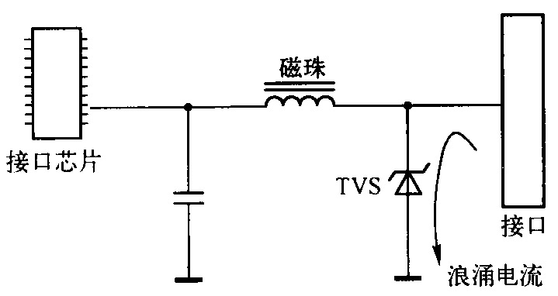
航天电子系统设计
铁氧体磁珠
磁珠滤波的机理是将高频感应电流能量转换为热能，保留直流及低频电流能量，因此工作时会发热。如测量表明，在穿过磁珠的导线上通以峰值7A、上升时间为10us、占空比50％的锯齿波一分钟后，磁珠表面温度就从原来的20℃上升到120℃,因此需要注意磁珠发热对其自身寿命，因此需要增加保护电路
在接口施加8us/20us电流脉冲、1.2us/50us电压脉冲，电压峰值为±500V的浪涌试验时，磁珠出现开路失效。原因是试验时通过磁珠的浪涌电流达1A以上，远大于磁珠的额定电流100mA
改变连接方式，使浪涌电流通过TVS入地。TVS的耐受电流可达数十安培，从而保护了磁珠不至于损坏

Slide 7
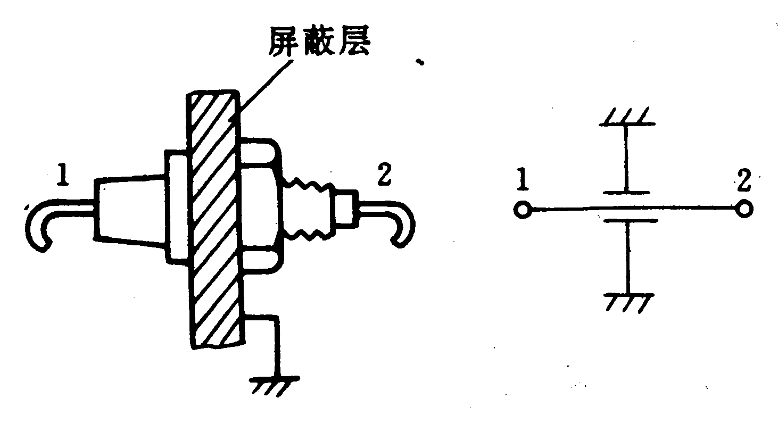
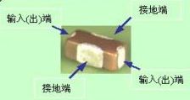
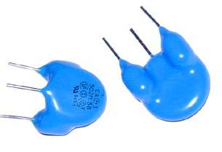
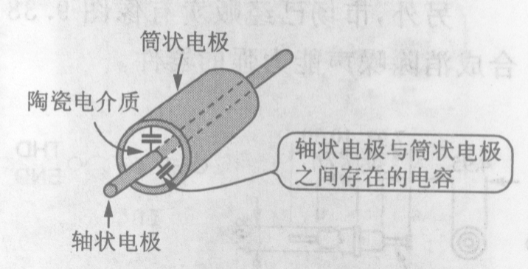

航天电子系统设计
三端电容
输入
输出
表面贴装用三端电容
接地
电路符号
插装用三端电容
内部构造
穿芯电容

Slide 8
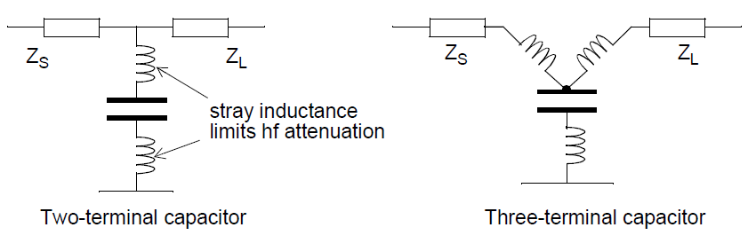
航天电子系统设计
三端电容的基本功能
与引线电感构成T型滤波器，故高频滤波特性优越
引线杂散电感
二端电容：引线电感构成LC串联支路，引入高频损耗，限制了电容的滤波效果
三端电容：上两个引线电感与C构成了T型滤波网络，提升了高频滤波效果
传统退耦电容高频性能下降
并联了导线杂散电感

Slide 9
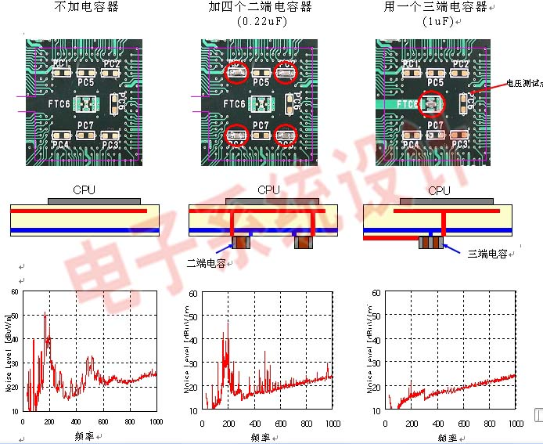
航天电子系统设计
1个三端电容器就基本达到4个两端电容器的抑噪效果，

Slide 10
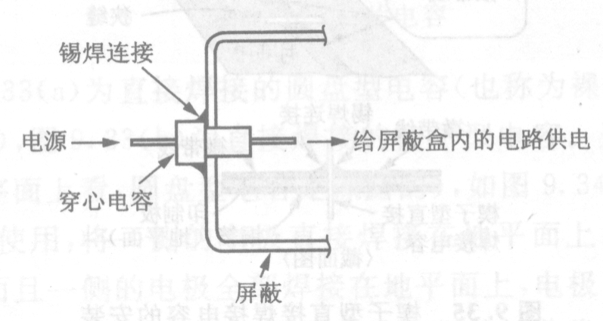
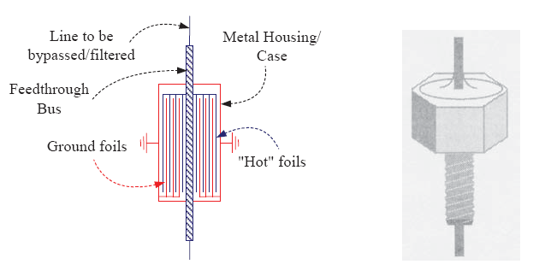
航天电子系统设计
亦称“馈通电容”，与接插件一体化设计，引线电感极小，屏蔽容易
电容器的容量体积比高
可以嵌入铁氧体材料构成π型滤波器
作为电源滤波电容时的使用方式
内部结构
外部形状

Slide 11
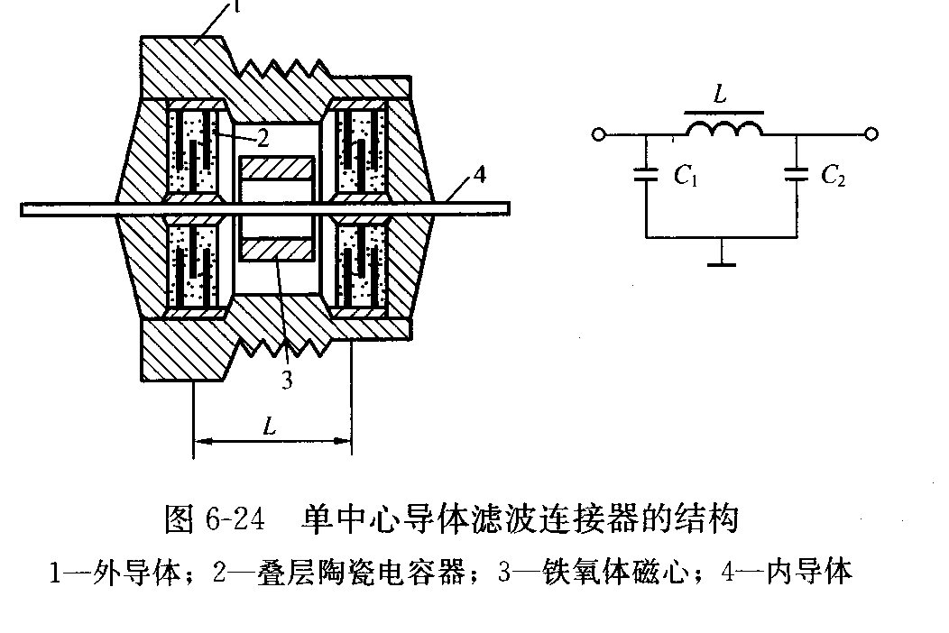
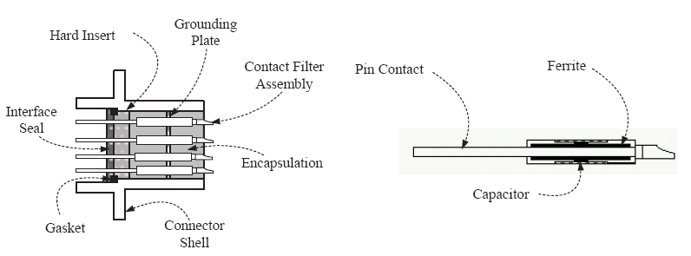
航天电子系统设计
外导体
叠层陶瓷电容器
单芯滤波连接器
连接器或接插件类型：圆形、矩形、单/双列直插、针形、管状
内置元件类型：π型、L型、C型、T型、双T型滤波器，TVS管，压敏电阻，铁氧体磁体等
信号线数：单芯，多芯
对高频干扰的典型衰减量：50Ω电缆，10MHz时20dB，100MHz时可达80dB
内导体
等效电路图
内部结构图
铁氧体磁芯
多芯滤波连接器

Slide 12
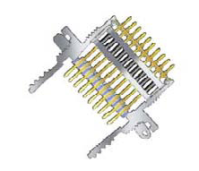
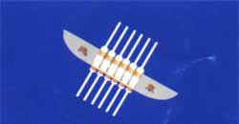
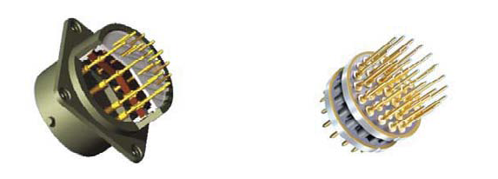
航天电子系统设计
单插排滤波连接器
圆柱阵列滤波连接器
穿芯电容板

Slide 13
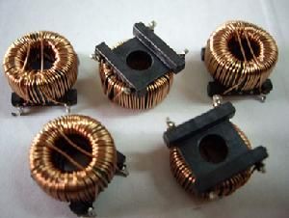
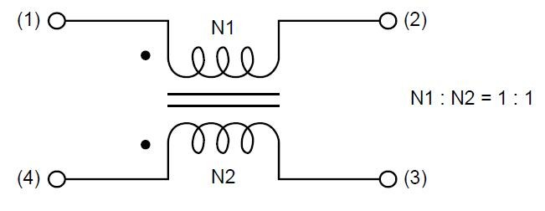
航天电子系统设计
共模扼流圈
Common-Mode Chokes
对于强共模干扰的情形，要获得良好的干扰滤波效果，可能需要大电容或者大电感，但大电容对于电源线可能引起安全性方面的问题，对于信号线可能会引起信号完整性方面的问题，大电感还会有体积重量方面的问题。为此，可采用共模扼流圈
构造：两个相同的线圈按照相同的圈数、孔径和绕线方向，绕在同一个铁氧体环上
作用：隔离高频共模干扰，通过低频差模信号
输入
输出

Slide 14
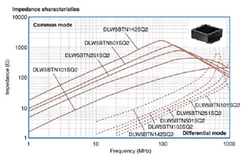
航天电子系统设计
共模扼流圈
共模扼流圈DLW5BT系列
能够在系统中产生较高的共模阻抗，抑制共模干扰
特点：共模阻抗>>差模阻抗，高频阻抗>>低频阻抗

Slide 15
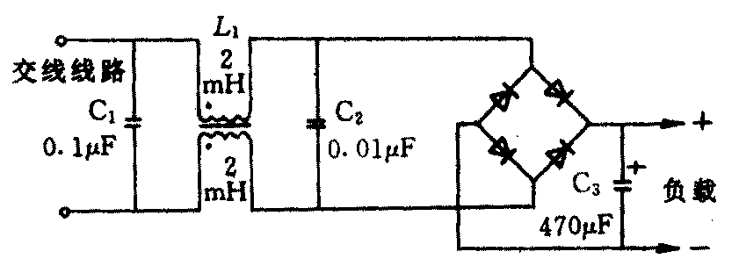
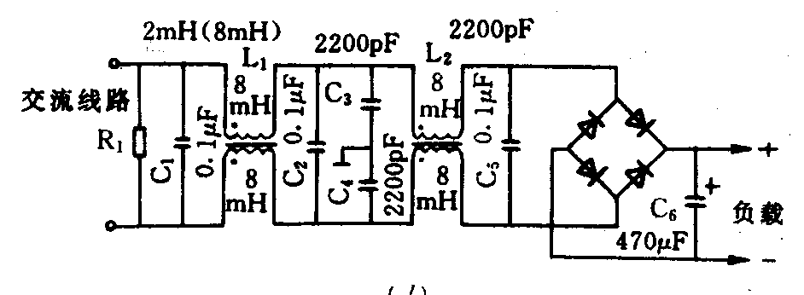
航天电子系统设计
共模扼流圈用法---EMI滤波器—交流电源
于降低来自交流供电线路的差模与共模干扰，也称EMI滤波
EMI滤波器
C₁、C₂用于抑制共模干扰（取值范围0.01～0.47uF，耐压AC250V），共模扼流圈L₁有一定的抑制共模干扰的能力（取值范围1～10mH，电源电流越大，取值应越大）。
～220V
IN
共模LC滤波
～220V
IN

Slide 16
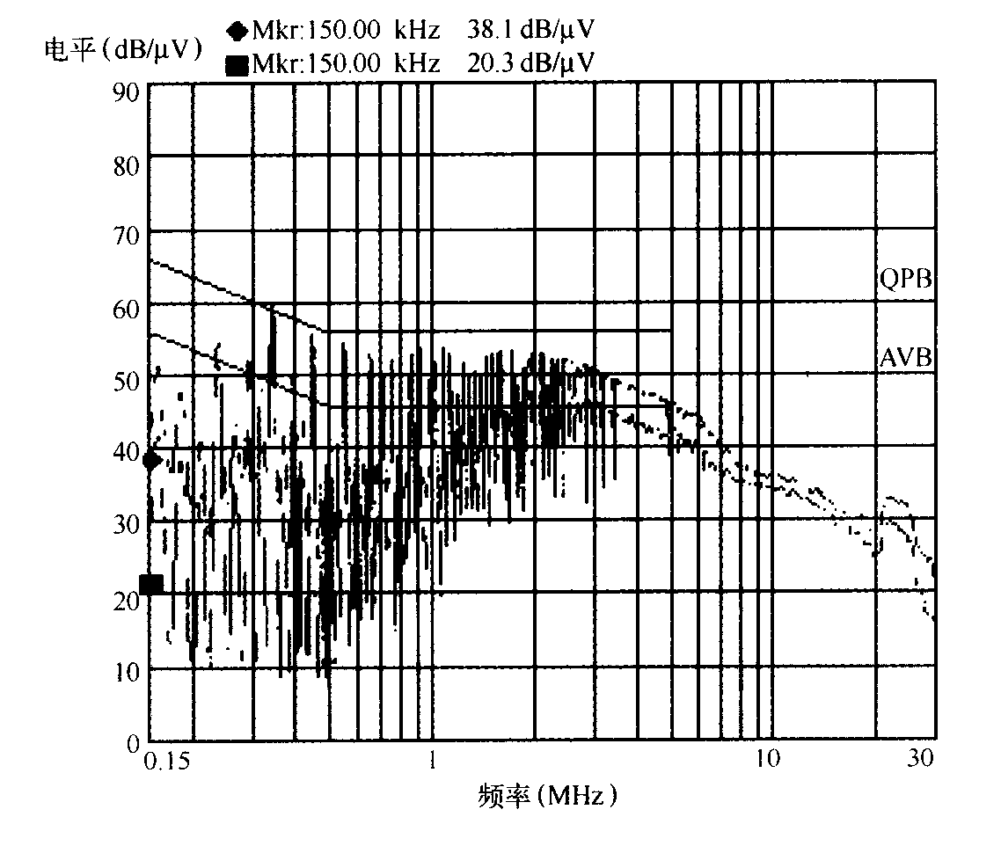
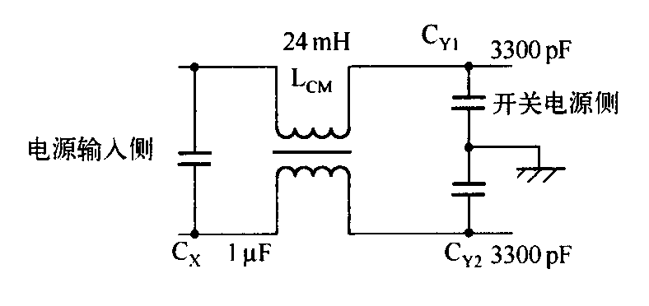
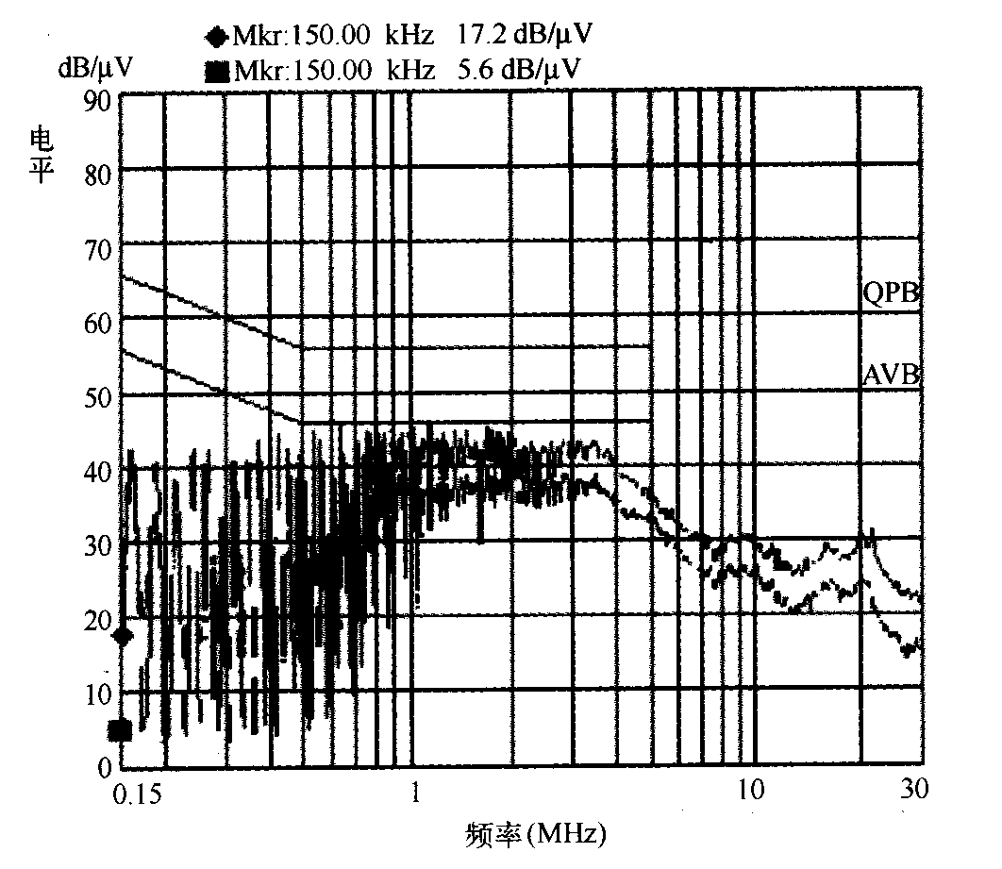
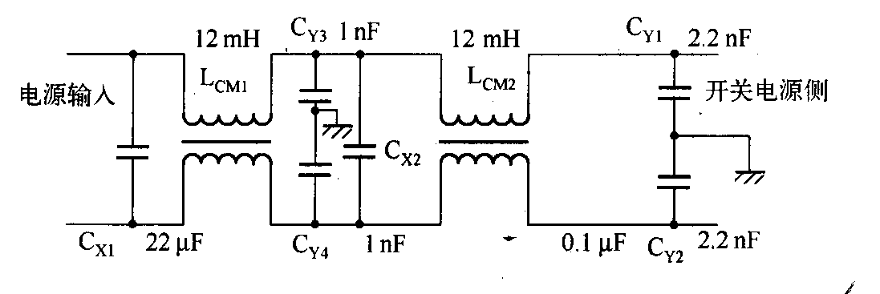
航天电子系统设计
共模扼流圈用法---EMI滤波器—直流电源
传导骚扰测试结果

